Slide 1
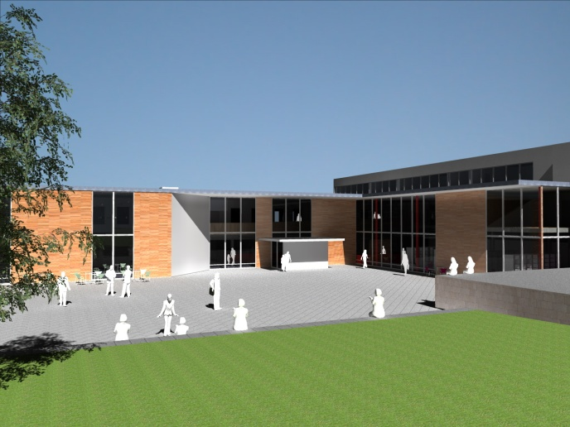
Klasseforeldremøte tirsdag den 3/10 -17
Velkommen!

Slide 2
Øygard ungdomsskole (”huset”)

Slide 3
Øygard ungdomsskole (”huset”)
”Alle for Øygard – Øygard for alle”
Trygghet, trivsel, læring. Godt skolemiljø
Tydelige rammer. Gode relasjoner
Plan for et trygt og godt skolemiljø (§ 9a)
Rutiner:
Klasserom
Fravær (meldebok)

Slide 4
Opplæringslova (hjemmet - ”grunnmuren”)
Lov om grunnskolen og den vidaregåande opplæringa
§ 1-1.
Formålet med opplæringa: ”Opplæringa i skole og lærebedrift skal, i samarbeid og forståing med heimen, …”
Læreplanen: LK06

Slide 5
Sandnes kommune
Visjon:
Sandnes – i sentrum for framtiden
Verdier:
Romslig, modig og sunn

Slide 6
Ifølge pedagogikkprofessor Thomas Nordahl
er det er svært viktig å prioritere tid til foreldresamarbeid fordi foreldrene er en av de viktigste variabler for elevenes skoleprestasjoner

Slide 7
Stortingsmelding 14 (1997 - 1998):
Foreldrenes engasjement er avgjørende for barnas trivsel og motivasjon. Foreldremedvirkning fører til at elevene viser større grad av positive holdninger til skolen. De blir flinkere til å lese og satser mer på hjemmearbeide.

Slide 8
FAU
Et inkluderende miljø som gir et godt grunnlag for læring forutsetter aktive og engasjerte voksne, både foreldre og lærere.
Hold fast! Hold fast i barnet, som før. Delta, som før. Ta eventuelle konflikter! De skal også læres. (Myndighet.)

Slide 9
FAU (fortsettelse)
Ikke slipp! Ikke bli fristet til å slippe taket i eleven, i fritidsaktivitetene, leksene, vennene, helgene.
Bry dere! Hver enkelt elev trenger å bli sett, for å bli inkludert. Som voksen har du innflytelse på både dine barn og de andres barns oppfatning av ”hvordan man skal være”.

Slide 10
Skolens forventninger til foreldre/foresatte – holdning
Øygardselevene har foreldre/foresatte som:
Snakker positivt om skolen og skolearbeidet
Engasjerer seg, viser interesse for elevens skolehverdag
Spiller på lag med skolen, stiller opp i forbindelse med miljøfremmende tiltak
Respekterer skolens retningslinjer i ”Alle for Øygard”

Slide 11
Skolens forventninger til foreldre/foresatte – kommunikasjon
Øygardselevene har foreldre/foresatte som:
Holder lav terskel for kontakt med skolen
Informere om ting som er av betydning for elevens skolegang
Kommer gjerne med positive endringsforslag til skolen
Møter trofast opp på foreldremøter/-konferanser

Slide 12
Skolens forventninger til foreldre/foresatte – oppfølging
Øygardselevene har foreldre/foresatte som:
Bygger opp under skolens retningslinjer i ”Alle for Øygard”
Følger opp elevens hjemmearbeid
Sørger for at eleven sover godt og spiser godt. Kantine

Slide 13
Skole-hjem-samarbeid
Kontaktlærertime: Tirsdager kl 0910 – 1015
Valg av foreldrekontakter
To kandidater til FAU fra hver klasse (én er vararepresentant)
E-postadresser
Dugnadsskjema
Miljøtiltak – vår (avslutningstur)
”Klassekasse”?

Slide 14
Et afrikansk ordtak
Det trengs en hel landsby for å oppdra et barn

Slide 15
10d
Klassen
Oppstart
Trivsel
Orden, oppførsel ( )
Arbeidsinnsats (NB: utstyr - ”verktøy”)
Aktivitet i timer/under prøver (jf. eksamen) - evaluering/vurdering

Slide 16
Nye lærere
Karen Knoph Bjørnevoll (KoH, SAM)
Per Christian Dalmo (ENG, KRLE)
Marie Fossum (styrking MAT)
Svein Dybvad Iversen (KRØ)
Cecilie Hanssen Masia (ENF, styrking ENG)
Sigurd Botnevik Solberg (deling NAT)
Inger Vagle (musikk)

Slide 17
Skolens hjemmside
www.minskole.no/oygard. Abonnerer du?
Timeplan
Læringsplan (stikkord: hjemmearbeid, mål – ikke middel – midttimer – mediatek – prøver – travelt år – mestre press)
Sosialrådgiver (ikke refsefunksjon)
Helsesøster
E-postadresser til personalet

Slide 18
Digitale hjelpemidler
Skolens hjemmeside: www.minskole.no/oygard (abonnere)
: itslearning.com
Excel regneark
GeoGebra grafisk kalkulator
Office 365
Digital ordbok

Slide 19
Eventuelle anmerkninger
«Da er det slutten på måneden og i den forbindelse ber vi dere som foresatte om å gå inn på it’s learning og se på anmerkninger knyttet til orden og atferd. Vi ber også om en bekreftelse til kontaktlærer på at dere har gjort dere kjent med eventuelle anmerkninger tilknyttet deres ungdom. Dette kan gjøres via mail eller mobilskole. Dere kan også kontakte kontaktlærer dersom dere ønsker månedsmelding i papirform.
Mvh Svein Kåre Nessa.»

Slide 20
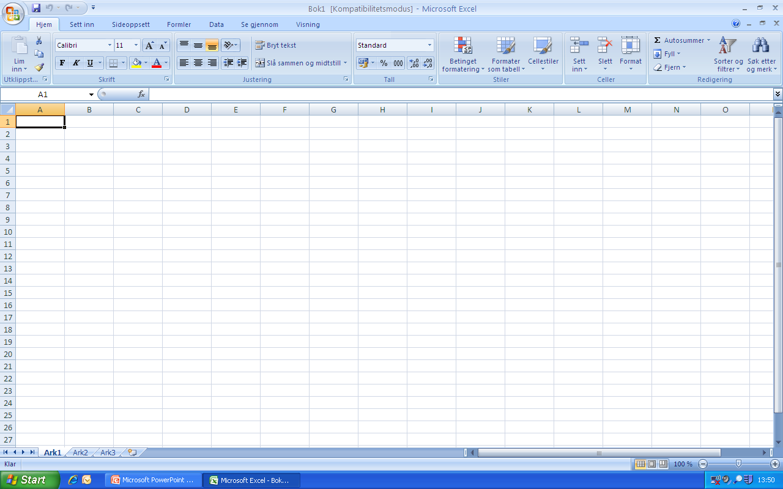
Regneark

Slide 21
Prosjekt
- foreldrenes innsats
Psykisk helse tirsdag den 17. – onsdag den 18. oktober
Sex og samliv: Temadag torsdag den 9. november
Deadline og oljemuséet januar

Slide 22
Prosjekt (fortsettelse)
NST (informasjonsmøte etter høstferien, Byggcamp 5/10, fagsafari 26/10, hospi-tering i uke 45, jenter og teknologi 13/11. Karrieresamtale)
Forestilling uke 49 (øving uke 48)
«Ikke tøft å være død» (Trygg Trafikk) mandag den 18. desember

Slide 23
Prosjekt (fortsettelse)
Orienteringsdag torsdag den 28. september (etter midttimen)
Musikkens dag torsdag den 26. april
Sandvedfestivalen mandag den 18. – onsdag den 20. juni
Matematikkens dag

Slide 24
Diverse informasjon
Nortura onsdag den 6. september
Vaksinering mandag den 27. november
10.-trinnstelefonnummer: 95 48 45 76
Mitt direktenummer: 51 33 81 08

Slide 25
Diverse informasjon
Kantine
Utenfor skolen i midttimen
Prøver, fremføringer, karakterer, karakterpress

Slide 26
Avslutningsvis
Valg (klassekontaktperm)

Slide 27
Det var det …
Takk for i kveld!
Svein Kåre Nessa (klassestyrer)

